Slide 1


Slide 2
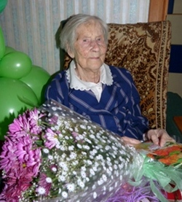
В Пермском крае
42 долгожителя cтарше 100 лет.

Slide 3
Факторы, влияющие на здоровье человека:

Slide 4
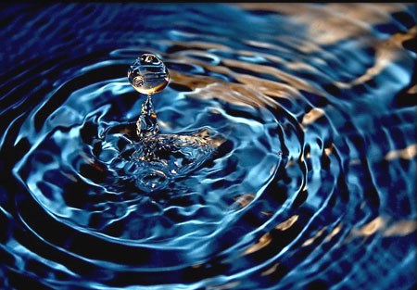

Slide 5
Вредные соединения в воде
PbCl₂ | Хлорид свинца
Hg(NO₃)₂ | Нитрат ртути
ZnSO₄ | Сульфат цинка
СuSO₄ | Сульфат меди
MnSO₄ | Сульфат марганца
Фенол, формальдегиды, фосфаты, нитраты…..

Slide 6
Как вы думаете можно ли пить неочищенную воду из реки Лысьва?

Slide 7
Тема урока:
Качественное определение
ионов металлов
в воде реки Лысьва.

Slide 8
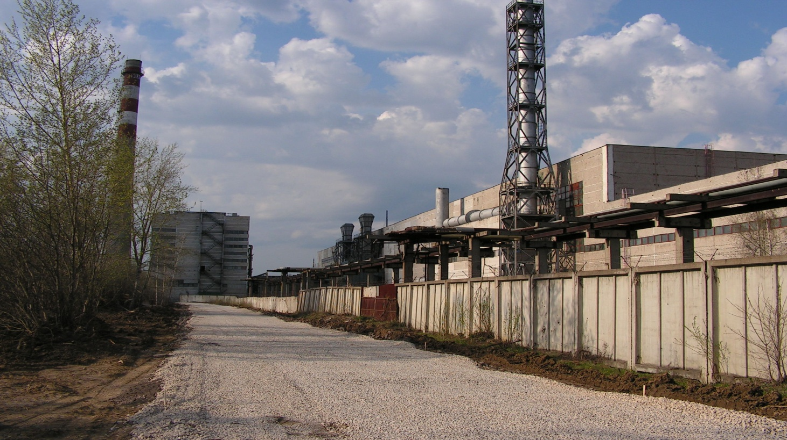

Slide 9
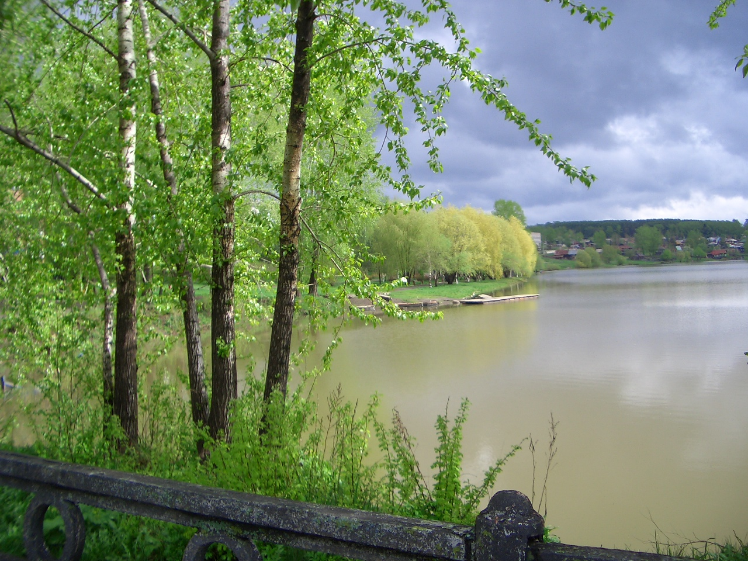

Slide 10
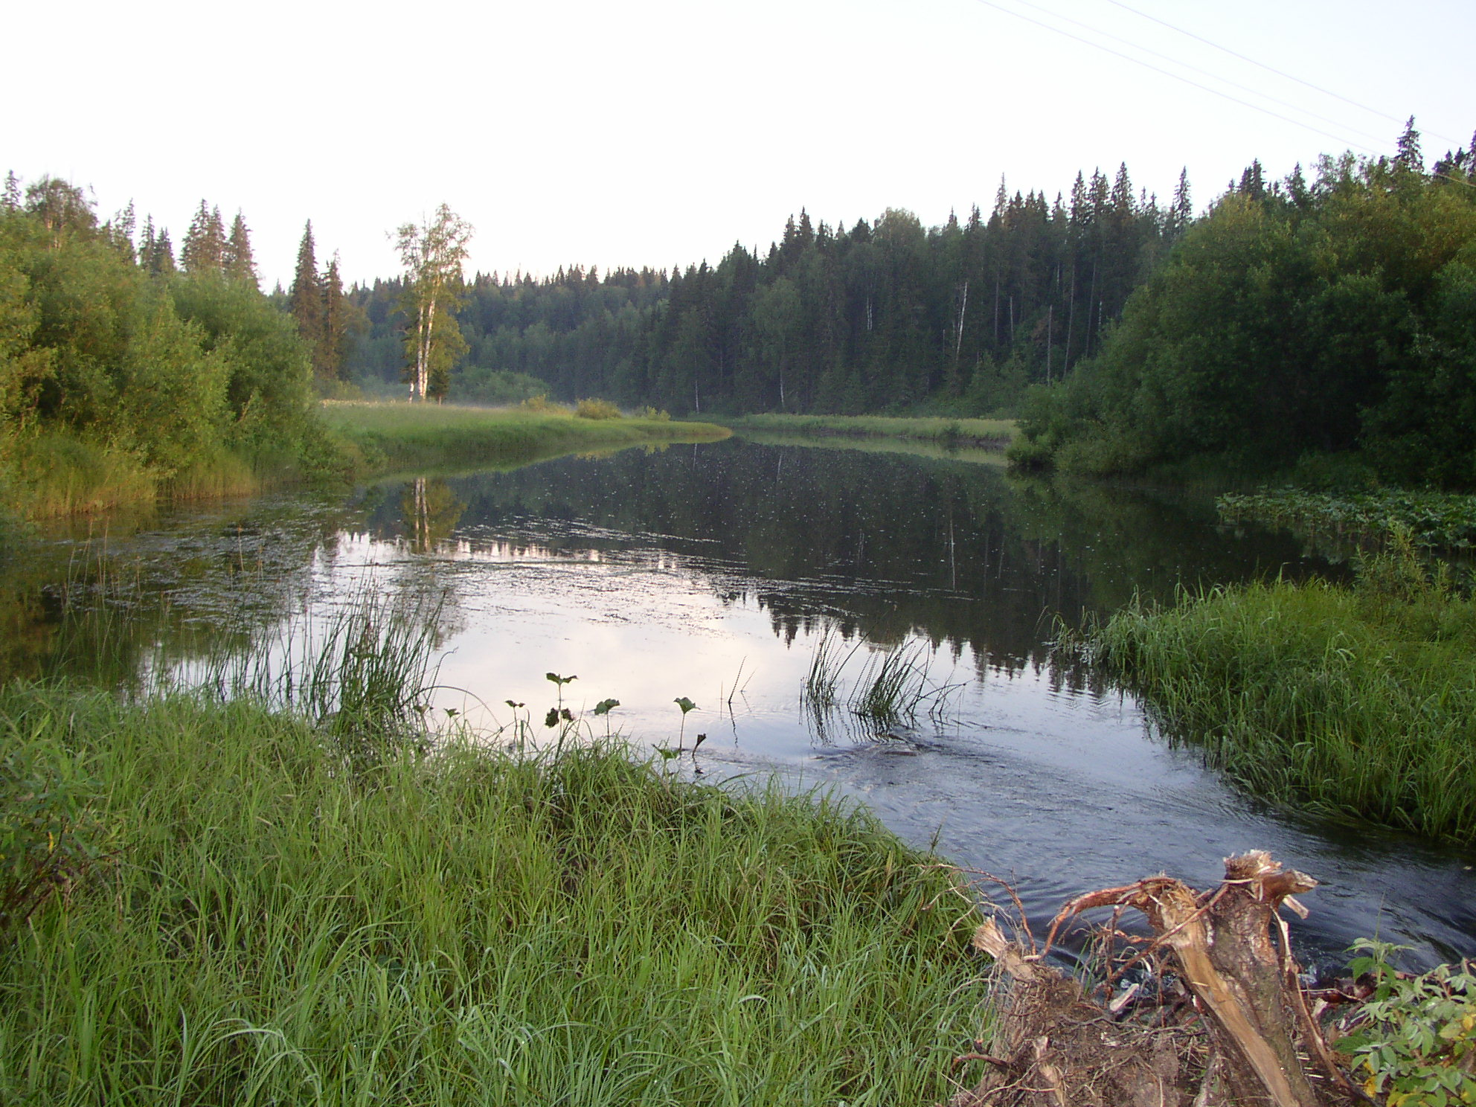

Slide 11
вещества | наличие в воде(+)
Pb²⁺ Cl₂
Hg²⁺ (NO₃)₂
Zn²⁺SO₄
Сu²⁺SO₄
Mn²⁺SO₄

Slide 12
Как вы думаете можно ли пить неочищенную воду из реки Лысьва?

Slide 13
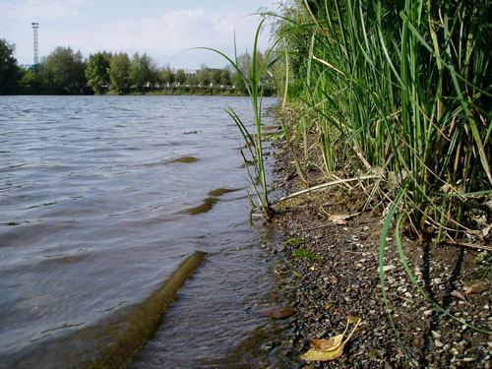

Slide 14


Накопление свинца в органических тканях человека.
Pb
Внутрь организма человека свинец может попасть через дыхательные органы или органы пищеварения, откуда с кровью попадает далее.
Для получения отравления достаточно 1мг свинца на литр воды.
В крупных городах норма свинца превышена в 25 раз.
Отравление свинцом ухудшает интеллект и поведение детей
Pb

Slide 15
Cu
избыток меди в организме приводит к нарушению психики и параличу некоторых органов

Slide 16
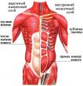
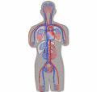
ЦИНК Zn | При высоких концентрациях цинк – мутаген и онкоген. Вызывает заболевания костно-мышечной системы

Slide 17
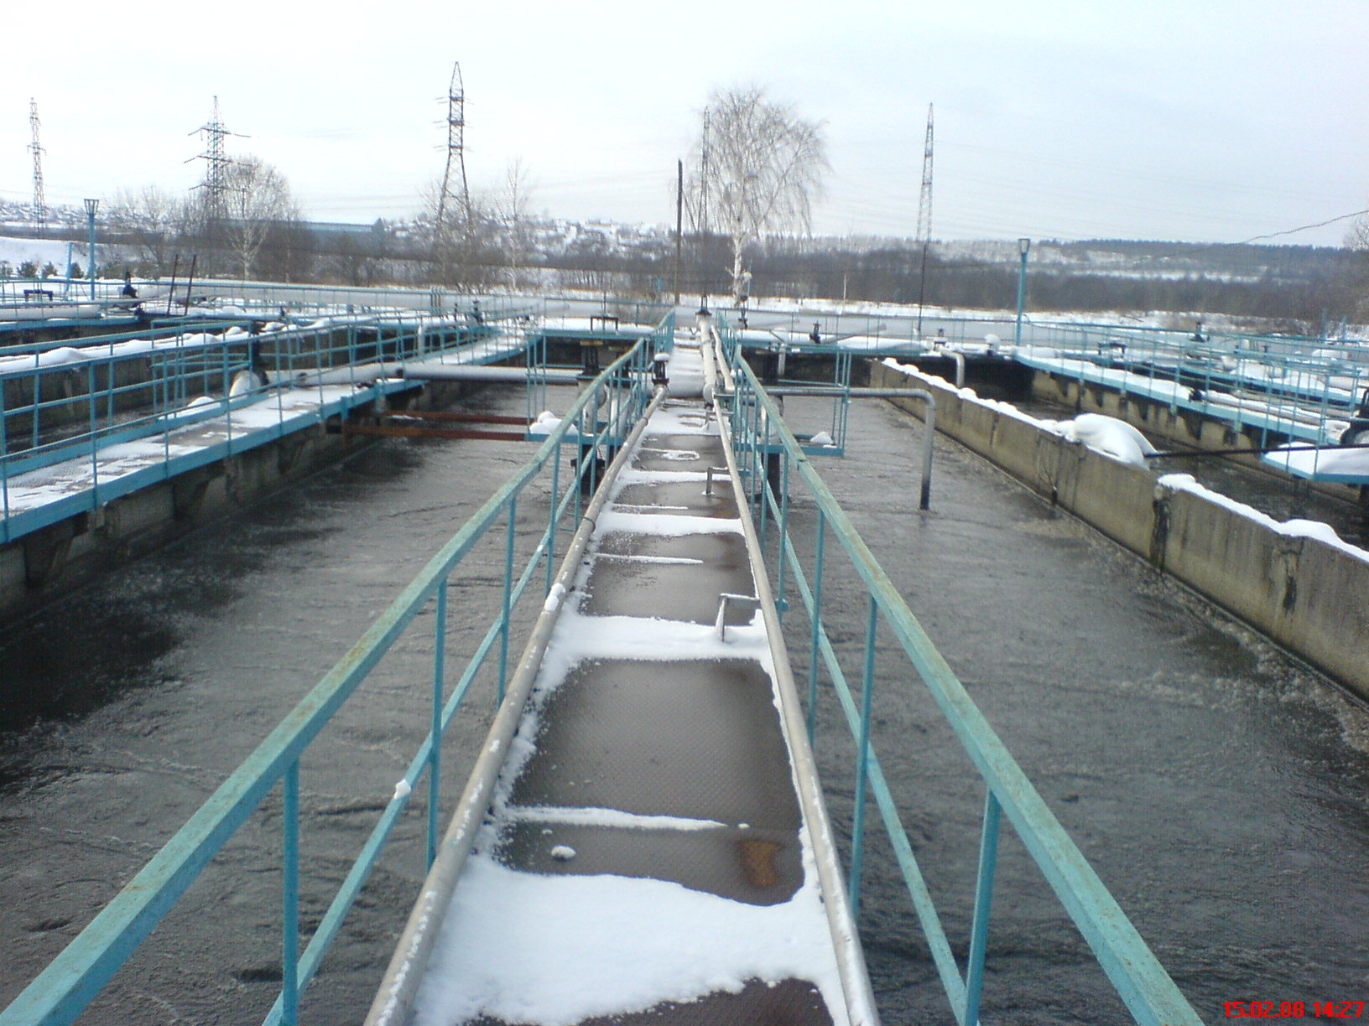

Slide 18
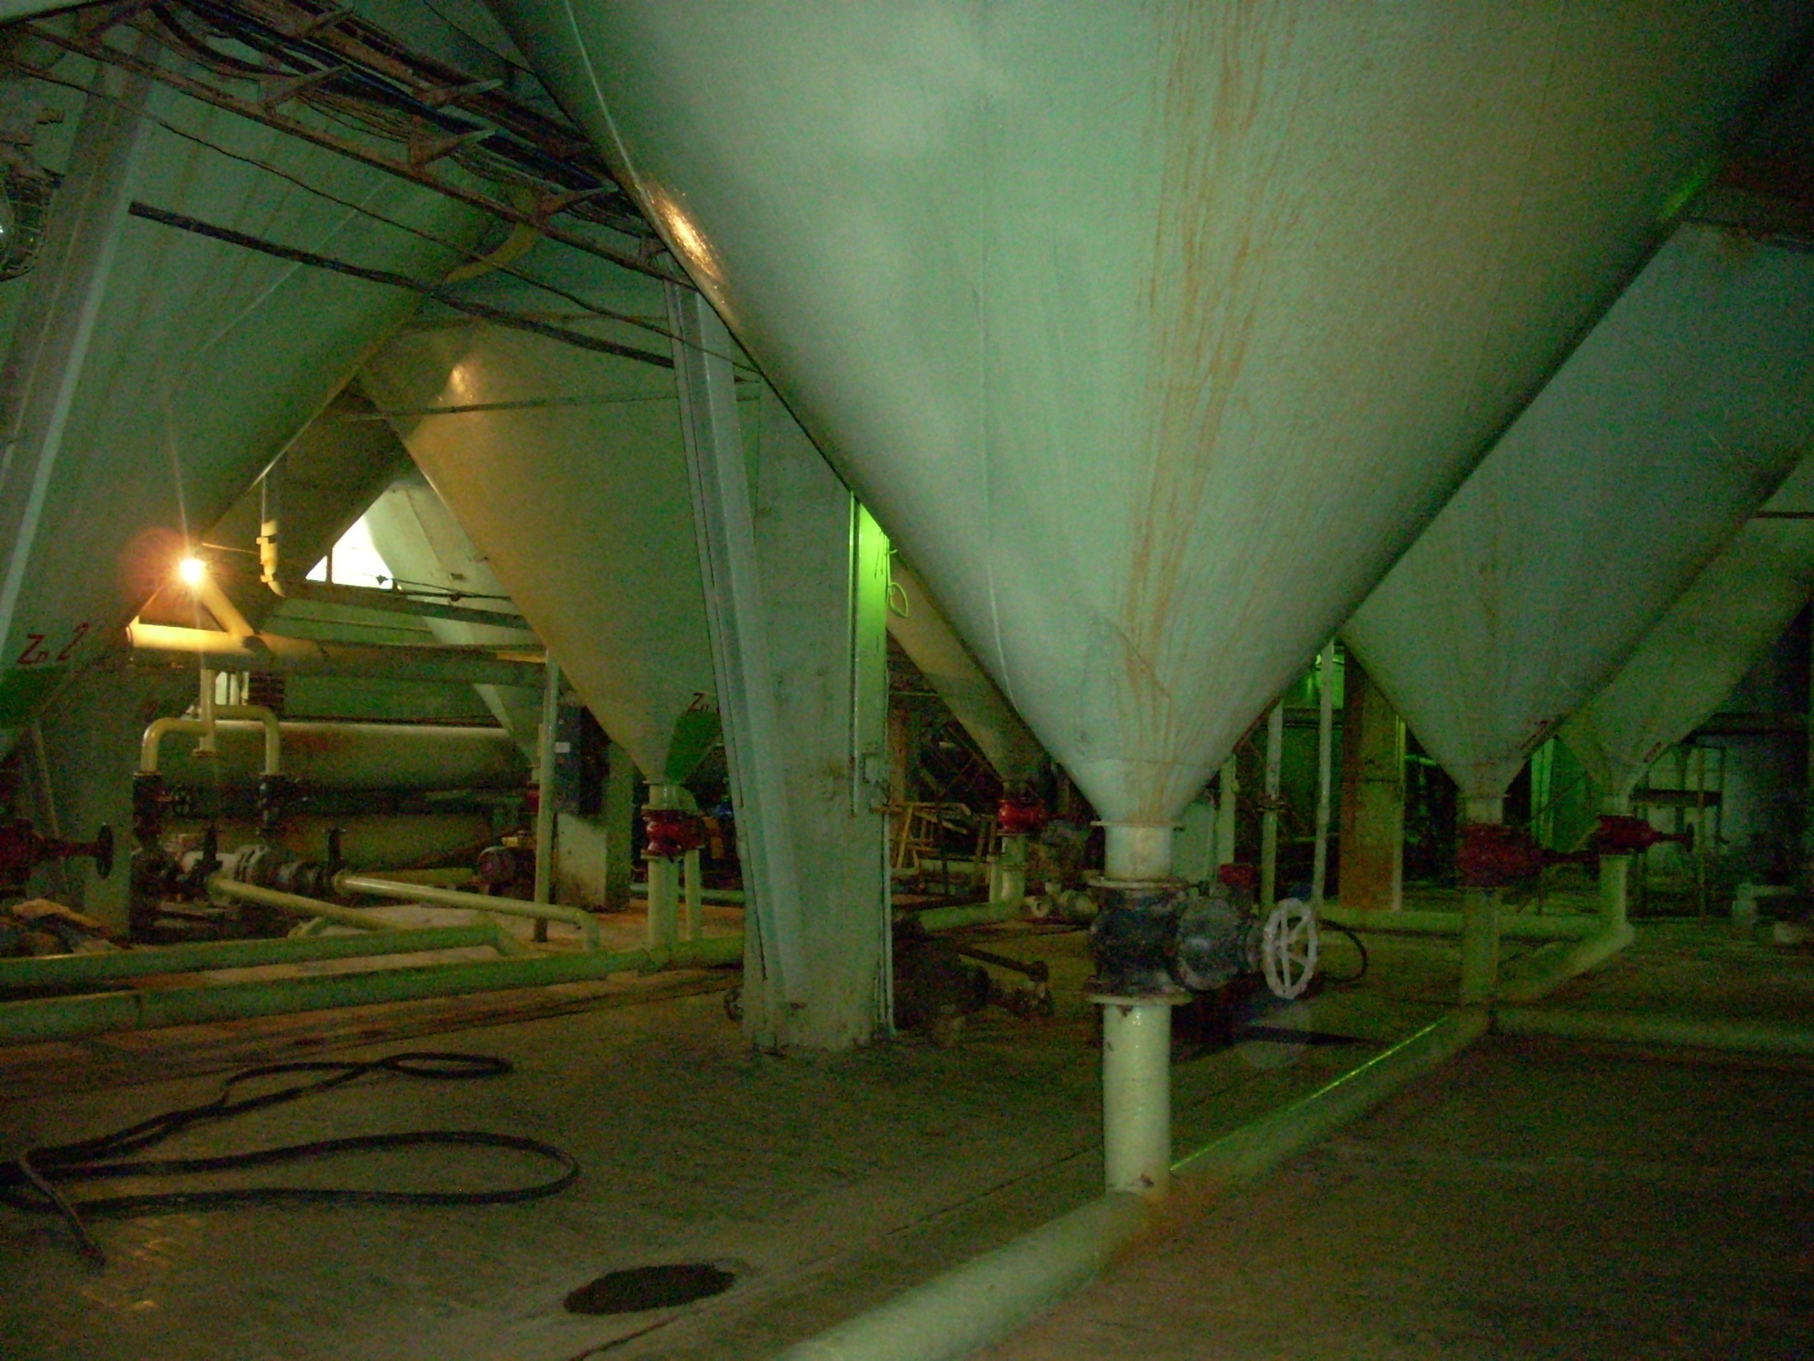

Slide 19
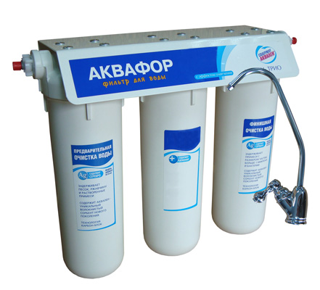

Slide 20
Метод «пяти пальцев» (по Л.Зайверту)
М (мизинец) – мысли, знания, информация. Мыслительный процесс. Что нового я сегодня узнал? Какие знания приобрёл?
Б (безымянный) – близость к цели. Что я сегодня сделал и чего я достиг?
С (средний палец) – состояние духа. Каким было сегодня моё преобладающее настроение. Что было связано с положительными эмоциями?
У (указательный) – услуга, помощь. Сотрудничество. Чем я сегодня помог другим?
Б (большой палец) – бодрость, физическое состояние. Что я сделал для своего здоровья?

